Slide 1
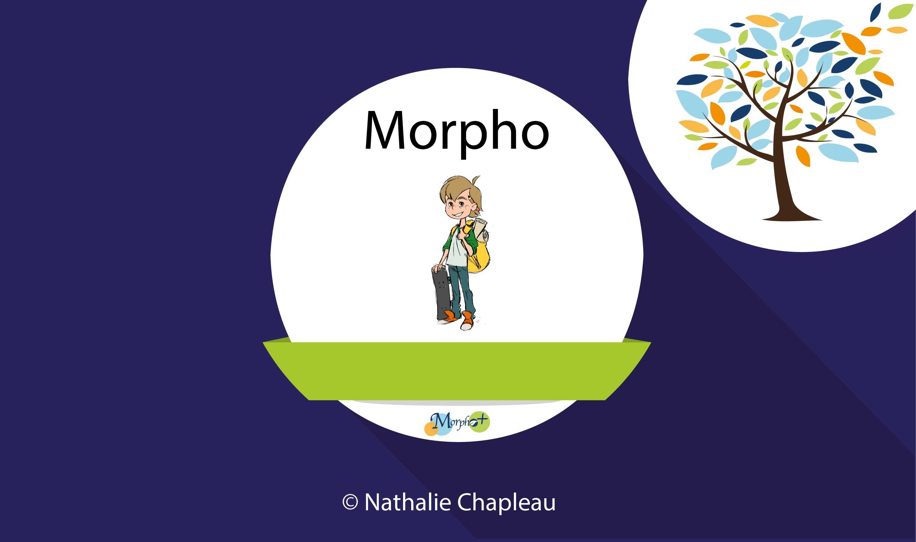
Cherche et trouve!

Slide 2
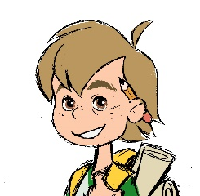

Salut!
Je savais que tu pourrais relever mes défis!
Maintenant que tu connais ce qu’est un mot de base, un mot construit et une famille de mots, jouons à cherche et trouve!
© Nathalie Chapleau

Slide 3
Lis ce texte puis cherche et trouve les mots d’après les indices que je te donne.
Amuse-toi!
© Nathalie Chapleau

Slide 4
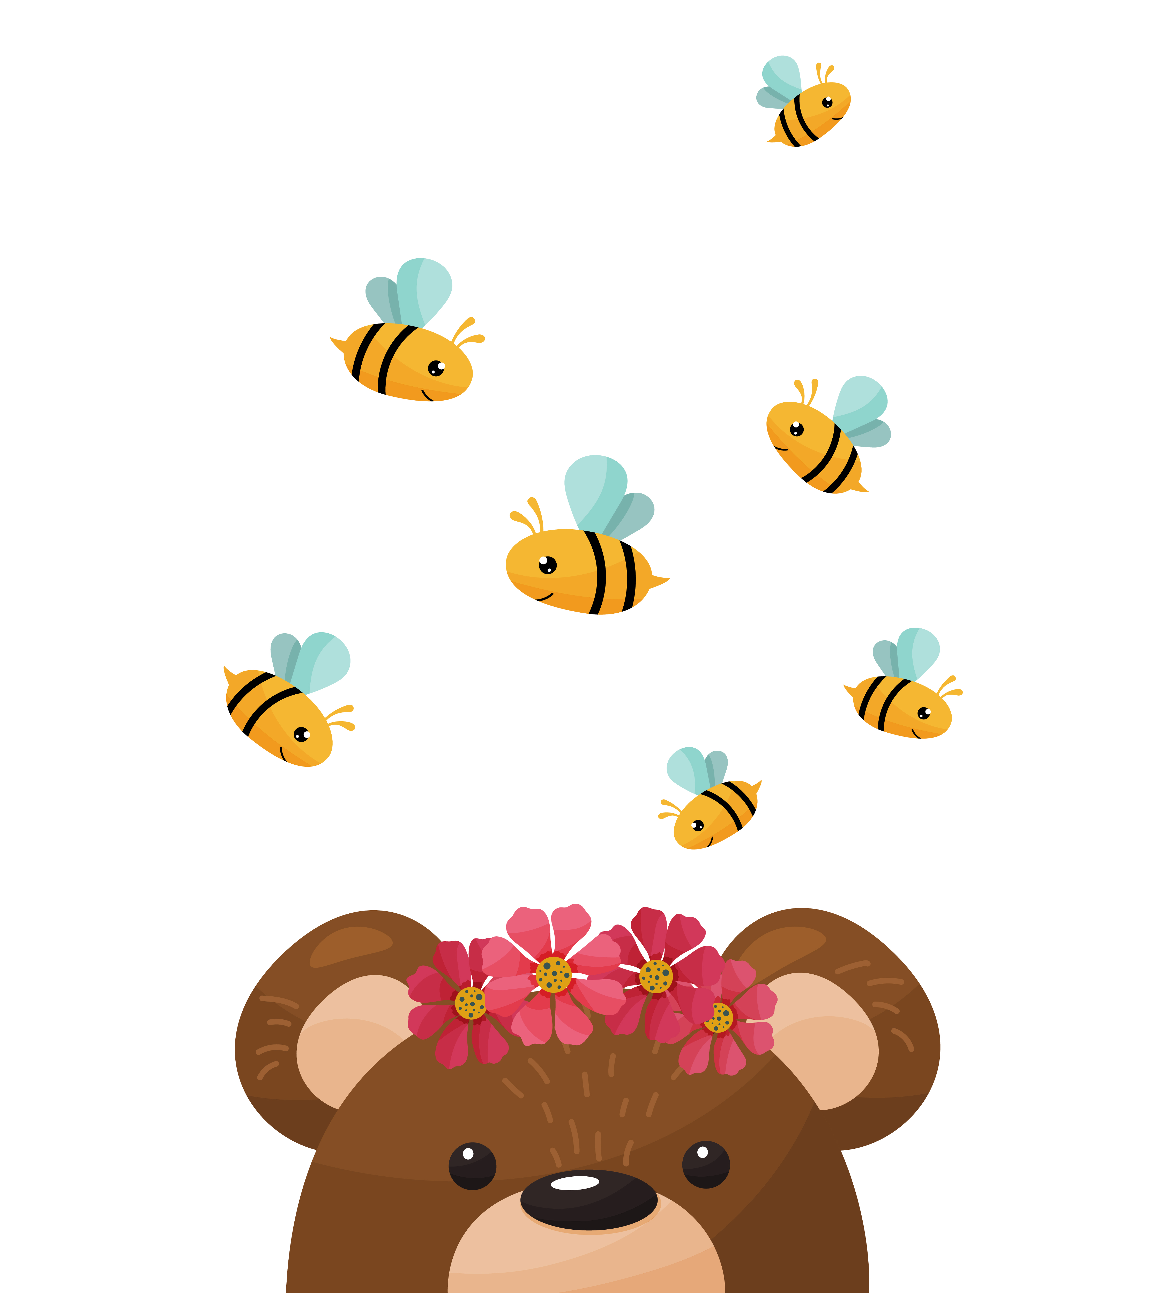
Mathieu l’ourson
Mathieu, l’ourson, est bien gourmand. Même si maman ourse lui donne son déjeuner tous les matins, il a toujours faim.
Un après-midi, il a décidé de prendre le miel de mesdames les abeilles. Pourtant, ses parents l’avaient averti de ne pas s’approcher de ces travailleuses. Mathieu a décidé de leur jouer un tour. Il a mis de jolies fleurettes sur sa tête afin de les faire sortir de la ruche. Pendant ce temps, il souhaitait prendre leur miel. Mais les abeilles, plutôt rusées, lui ont piqué les oreilles. Alors Mathieu est reparti sans son miel, le ventre vide.
© Nathalie Chapleau

Slide 5
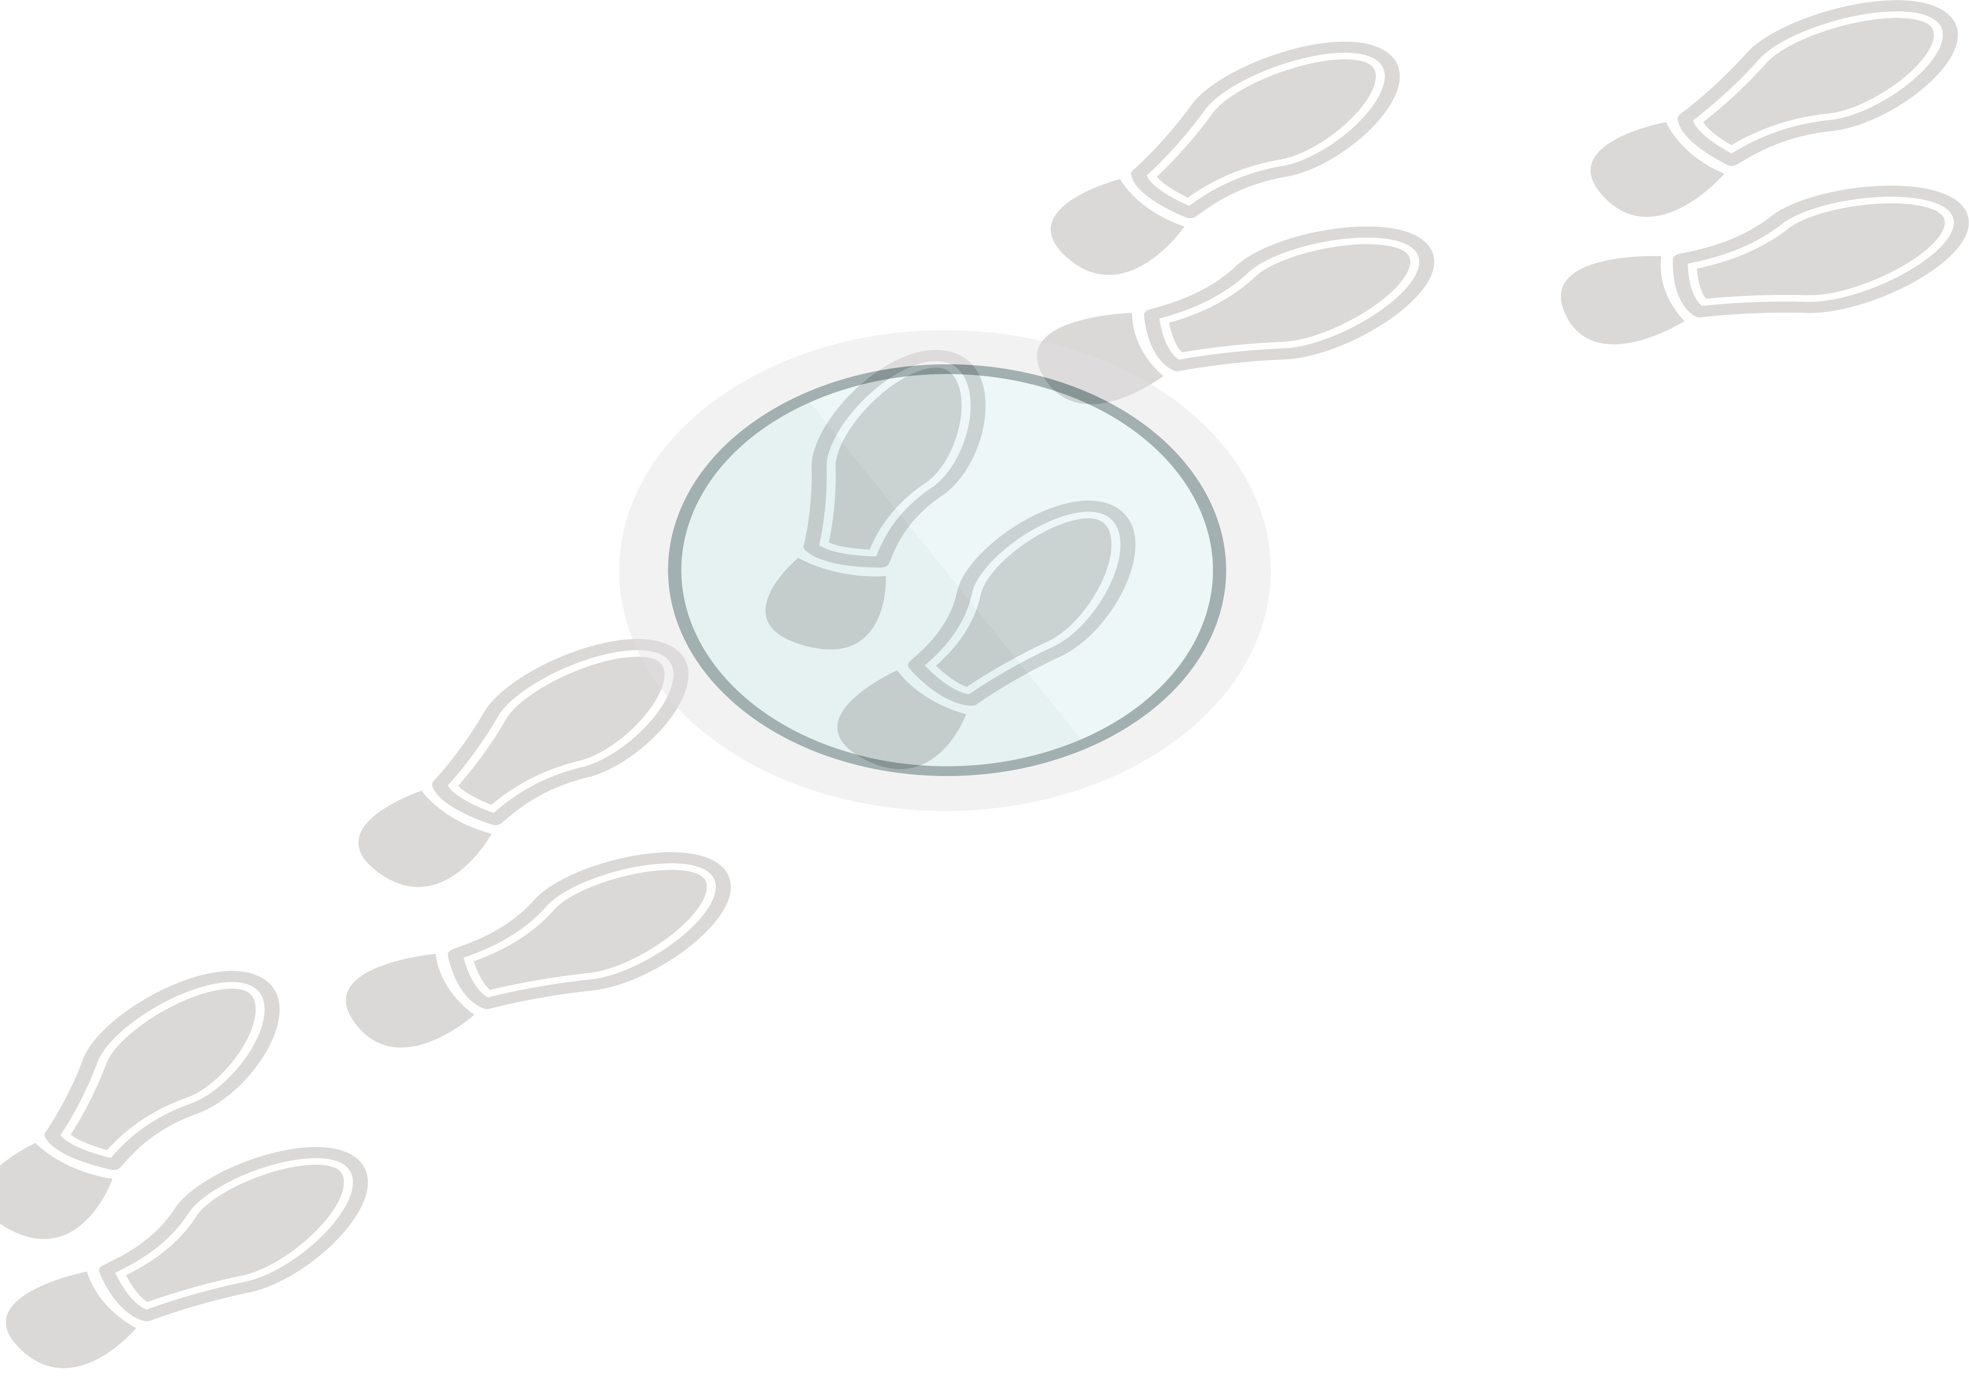
À toi d’être
le détective!
© Nathalie Chapleau

Slide 6
Cherche et trouve!
Cherche un mot de base qui est un aliment.
Tu as trouvé?
C’est du miel.
Cherche un mot de la même famille que miel.
Tu as trouvé?
Il y a mielleux, miellerie, démieller, mielleusement...
© Nathalie Chapleau

Slide 7
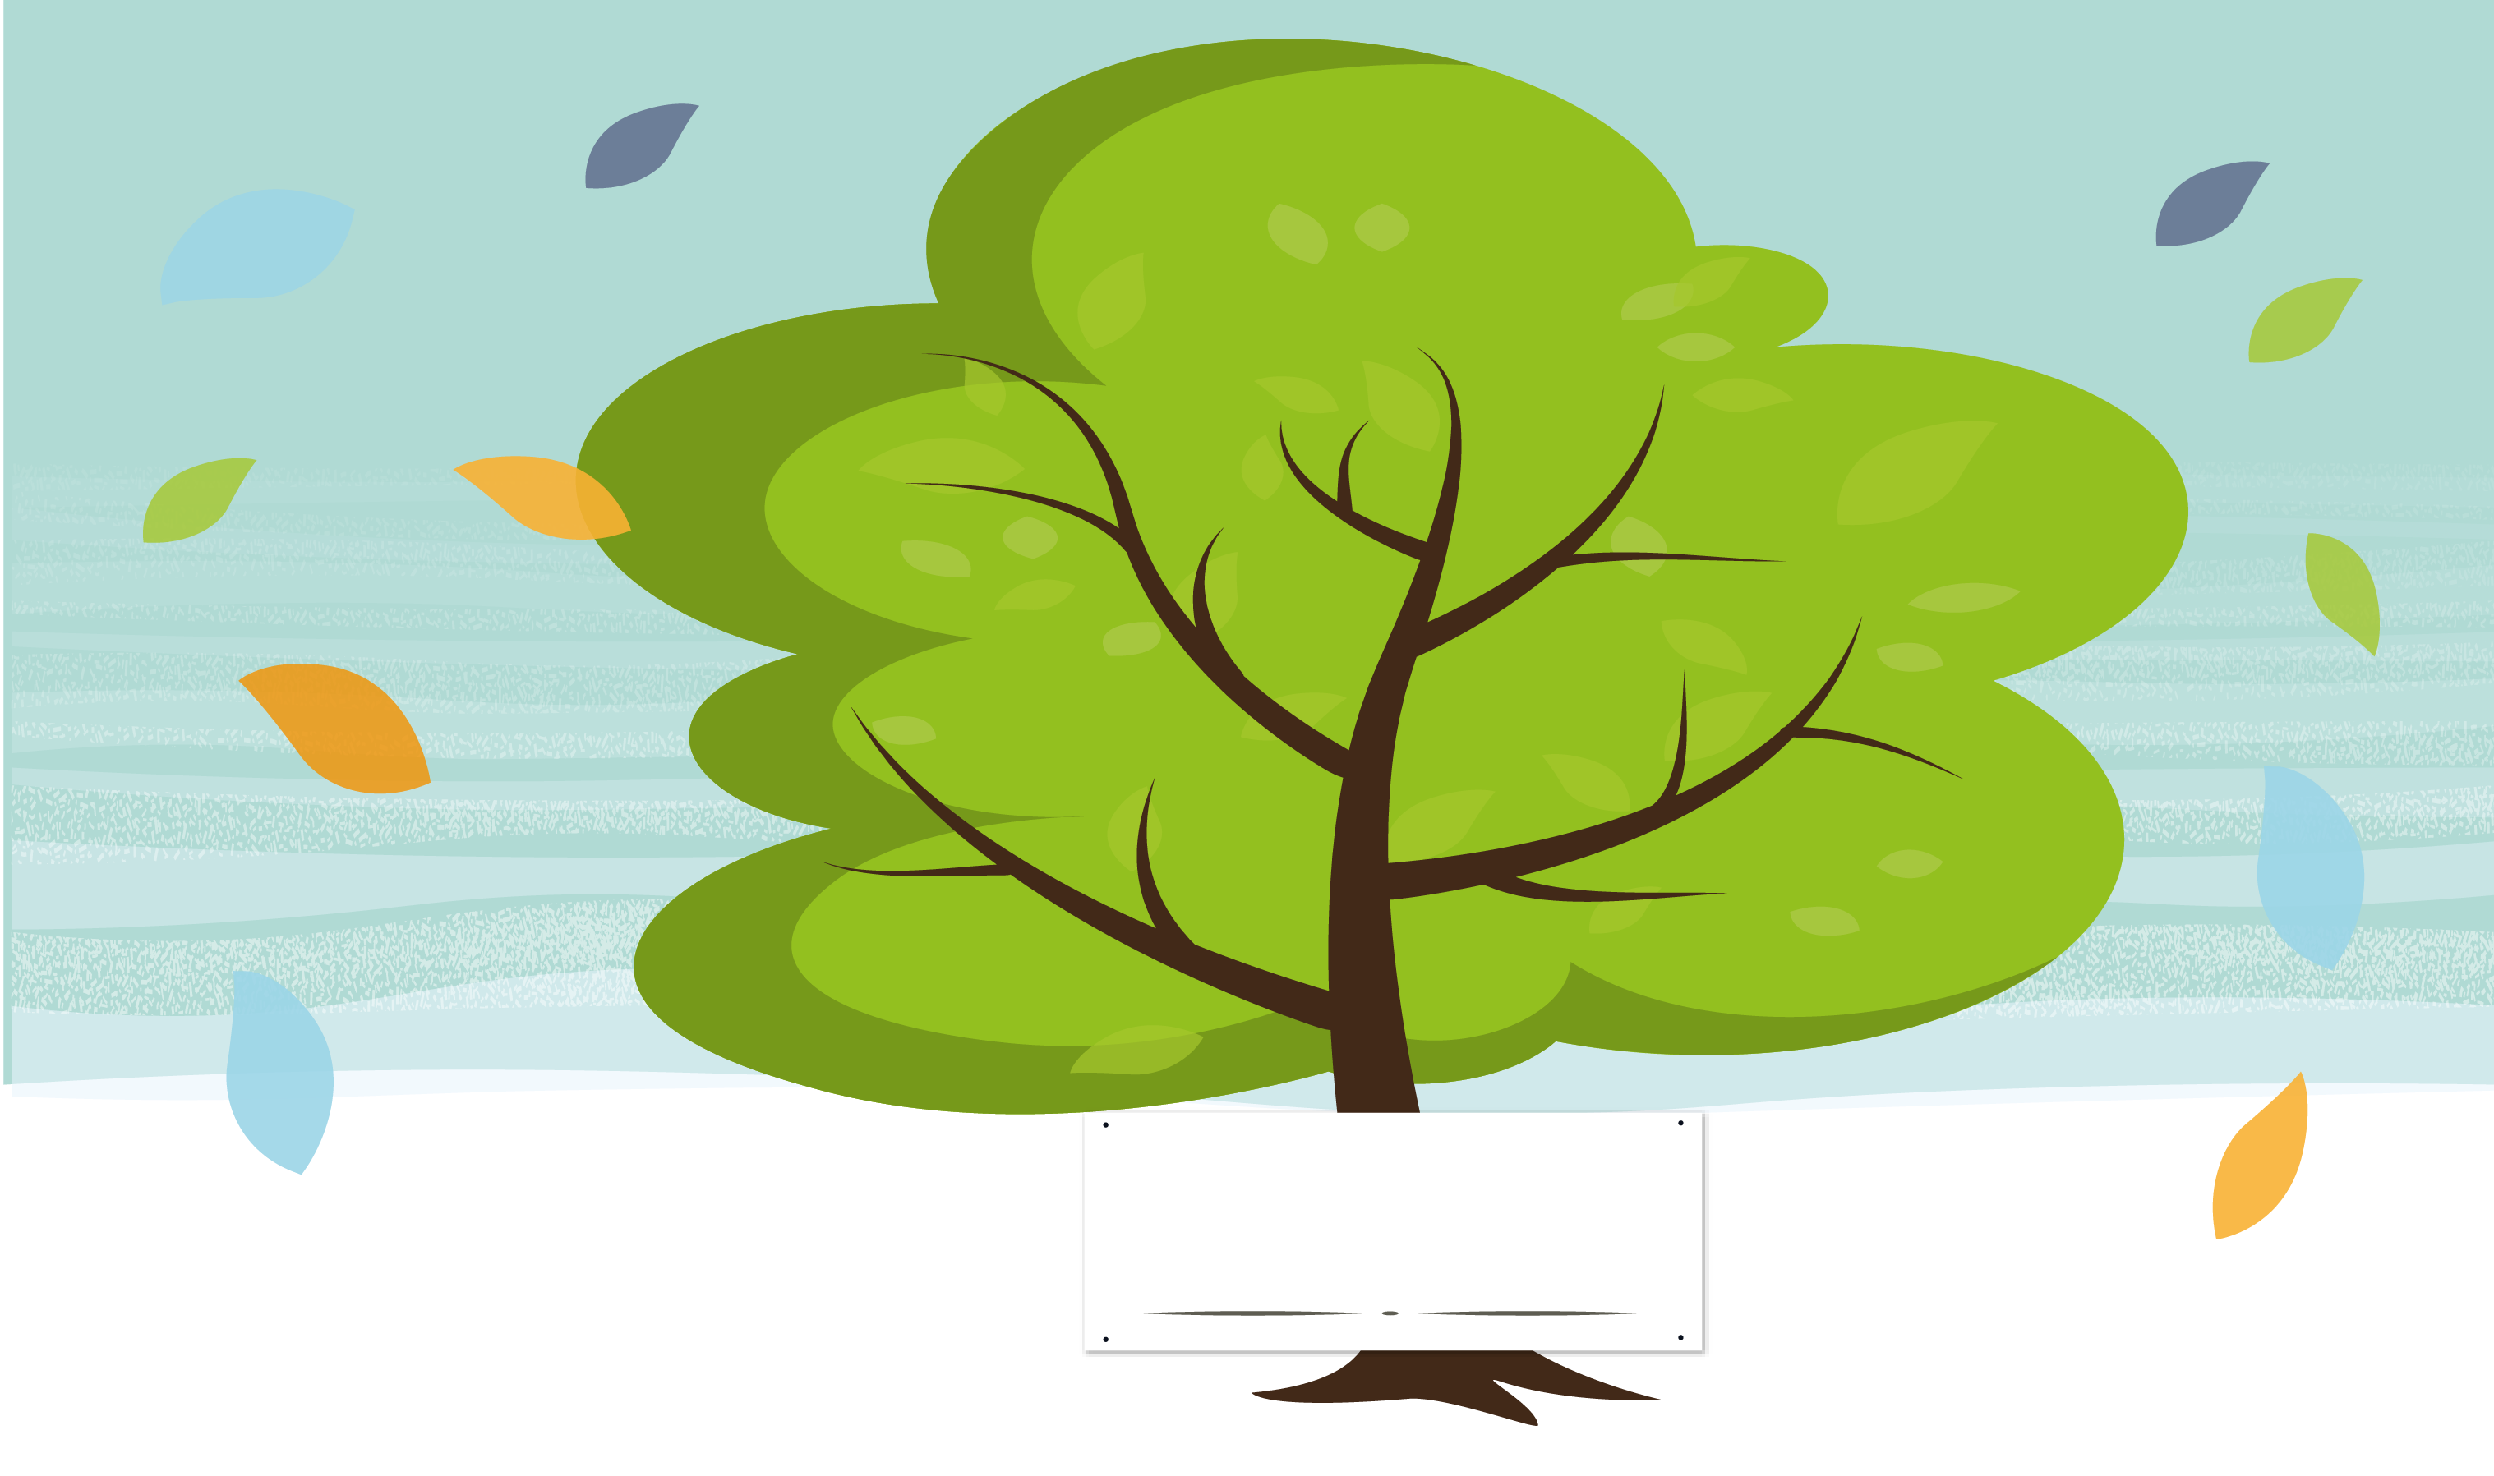


miel
er
dé
miel
l
Construis le mot « démieller »
avec L’arbre des mots.
© Nathalie Chapleau
© Nathalie Chapleau

Slide 8
Cherche et trouve!
Cherche un mot construit qui est un végétal.
Tu as trouvé?
C’est fleurette.
Cherche le mot de base dans fleurette.
Tu as trouvé?
C’est fleur.
Cherche la signification du suffixe -ette.
Tu as trouvé?
C’est petit. Fleurette est une petite fleur.
© Nathalie Chapleau

Slide 9


fleur
re
ir
fleur
Construis le mot « refleurir »
avec L’arbre des mots.
© Nathalie Chapleau
© Nathalie Chapleau

Slide 10
Cherche et trouve!
Cherche des mots de la même famille dans le texte.
Tu as trouvé?
Ce sont ourson et ourse.
© Nathalie Chapleau

Slide 11
Associe les définitions
Je regroupe tous les mots formés à partir d’un mot de base qui te fait penser à une même idée.
Mot de base
Mot construit
Je suis un petit mot comme « ami ».
Je suis un mot dans lequel on ajoute des parties comme un préfixe ou un suffixe.
Famille de mots
© Nathalie Chapleau

Slide 12
Associe les définitions
Je regroupe tous les mots formés à partir d’un mot de base qui te fait penser à une même idée.
Mot de base
Mot construit
Je suis un petit mot comme « ami ».
Je suis un mot dans lequel on ajoute des parties comme un préfixe ou un suffixe.
Famille de mots
© Nathalie Chapleau

Slide 13
Superbe!
Tu as encore relevé mes défis!
Je vais t’en proposer d’autres bientôt!
En attendant, joue avec les mots. C’est amusant!
© Nathalie Chapleau

